Slide 1
Урок математики 3-а класс
Учитель: Ефименко Надежда Николаевна

Slide 2
22 ноября. Классная работа.

Slide 3
Минутка чистописания
8,16,24,…,…,…,…,…,…,80

Slide 4
Минутка чистописания
8, 16, 24, 32,40, 48, 56,64,72,80

Slide 5
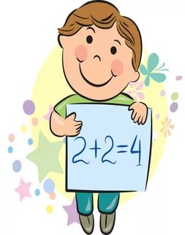
Устный счёт
23, 32, 10, 20, 3, 5,10, 0, 5

Slide 6
Тема урока

Slide 7
Тема урока
Дикий гусь живёт 80 лет Журавль 40 лет. На сколько лет больше живёт дикий гусь, чем журавль?
-

Slide 8
Тема урока: Решение задач
Дикий гусь живёт 80 лет Журавль 40 лет. На сколько лет больше живёт дикий гусь, чем журавль?

Slide 9
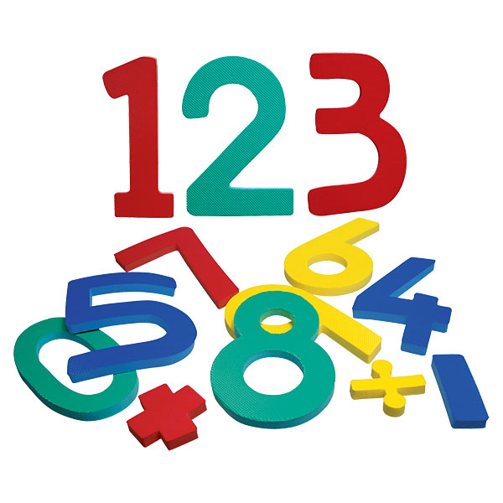
Цели урока:
Повторить:
Упражняться:
Развивать:
таблицу умножения
в решении задач изученного вида
память, внимание, логическое мышление

Slide 10
Алгоритм решения задачи
Внимательно читаем задачу.
Находим опорные слова.
Составляем краткую запись или чертёж.
Определяем количество действий в задаче.
5. Записываем решение.
6. Записываем ответ.

Slide 11
Работа по учебнику.
Страница 64, Задача№4.

Slide 12
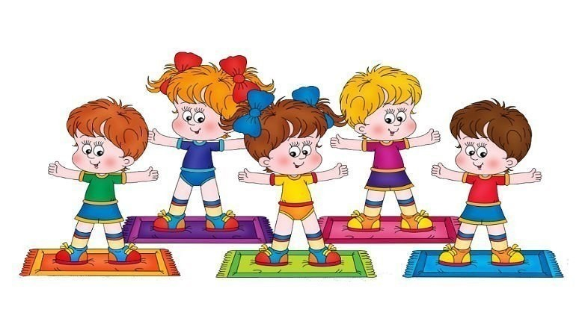
Физкультминутка

Slide 13
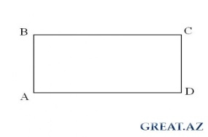
Задача №5.
Дано: АВСД - прямоугольник a-4см b-2см Найти: S- ?см² Решение: S=a*b S=4*2 S=8см² Ответ: площадь прямоугольника 8см^{2.} | Дано: АВСД - прямоугольник a-4см b-2см Найти: P- ?см Решение: P=(a+b)*2 P=(4+2)*2 S=12см Ответ: периметр прямоугольника 12см

Slide 14
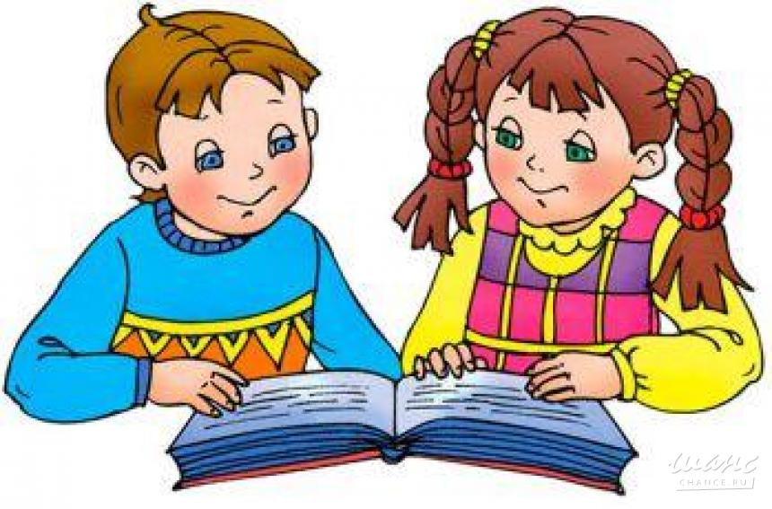
Работа в парах 1. Задание № 3 2. Задание №4

Slide 15
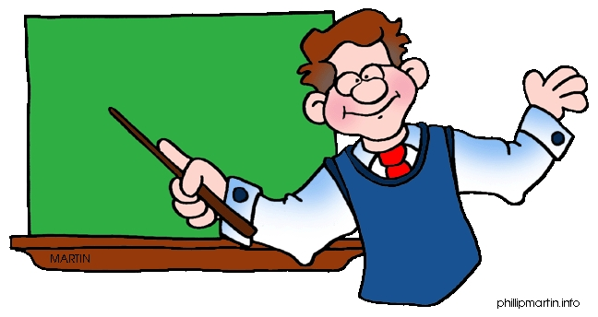
Домашнее задание
Самостоятельный выбор задач на карточках

Slide 17
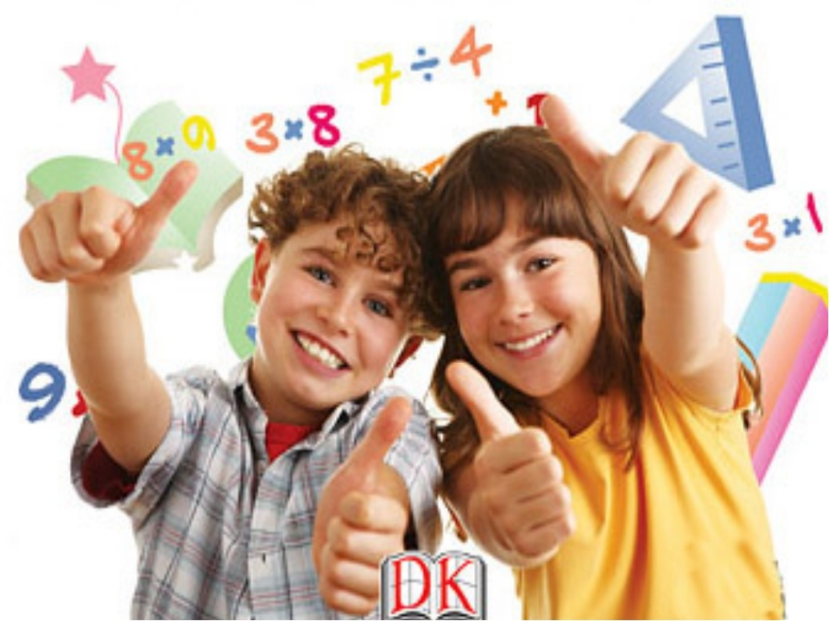
Спасибо за урок!

